Slide 1


Proyecto de Predicción de Enfermedad Cardíaca
HACK-A-BOSS, Proyecto 02, Grupo D

Slide 2

El Equipo D
Alexia García
Eric Acosta
José A. Díaz
Rosalía Reino
Notes:
Bienvenidos a la presentación de nuestro proyecto de predicción de enfermedad cardíaca. Este proyecto es parte del curso de Ciencia de Datos en Hack'a'Boss. Fue realizado por el Equipo D, conformado por Alexia García, Eric Acosta, José A. Díaz y Rosalía Reino.

Slide 3

Motivaciones del Proyecto
Predecir la presencia de enfermedad cardíaca.
Utilizando Machine Learning.
Para generar impacto positivo en la sanidad pública.
Notes:
Nuestro objetivo principal es predecir la presencia de enfermedad cardíaca en individuos utilizando técnicas de Machine Learning. La detección temprana y prevención de estas enfermedades pueden tener un gran impacto en la sanidad pública, mejorando la calidad de vida y reduciendo costos médicos.

Slide 4

Alcance del Proyecto
Recopilación de datos.
EDA.
Implementación de modelos de ML.
Evaluación de modelos.
Selección del mejor modelo.
Notes:
El alcance de nuestro proyecto incluye varias etapas cruciales: la recopilación y limpieza de datos, el análisis exploratorio de datos (EDA), la implementación de varios modelos de machine learning, la evaluación de estos modelos y, finalmente, la selección del mejor modelo basado en su rendimiento.

Slide 5

Herramientas o Tecnologías Usadas (I)
Librerías de Python:
Pandas.
NumPy.
Seaborn.
Matplotlib.
Scikit-learn.
Notes:
Para llevar a cabo nuestro proyecto, utilizamos varias librerías de Python que son fundamentales en la ciencia de datos. Estas incluyen Pandas para la manipulación de datos, NumPy para cálculos numéricos, Seaborn y Matplotlib para la visualización de datos, y Scikit-learn para la implementación de modelos de machine learning.

Slide 6

Herramientas o Tecnologías Usadas (II)
Técnicas de Machine Learning:
Regresión Logística,
K-Nearest Neighbors,
Decision Trees,
Random Forest,
SVM,
AdaBoost,
Gradient Boosting.
Notes:
En términos de técnicas de machine learning, utilizamos una variedad de modelos como Regresión Logística, K-Nearest Neighbors, Árboles de Decisión, Random Forest, Máquinas de Soporte Vectorial (SVM), AdaBoost y Gradient Boosting para asegurarnos de cubrir diferentes enfoques y encontrar el modelo más eficaz.

Slide 7
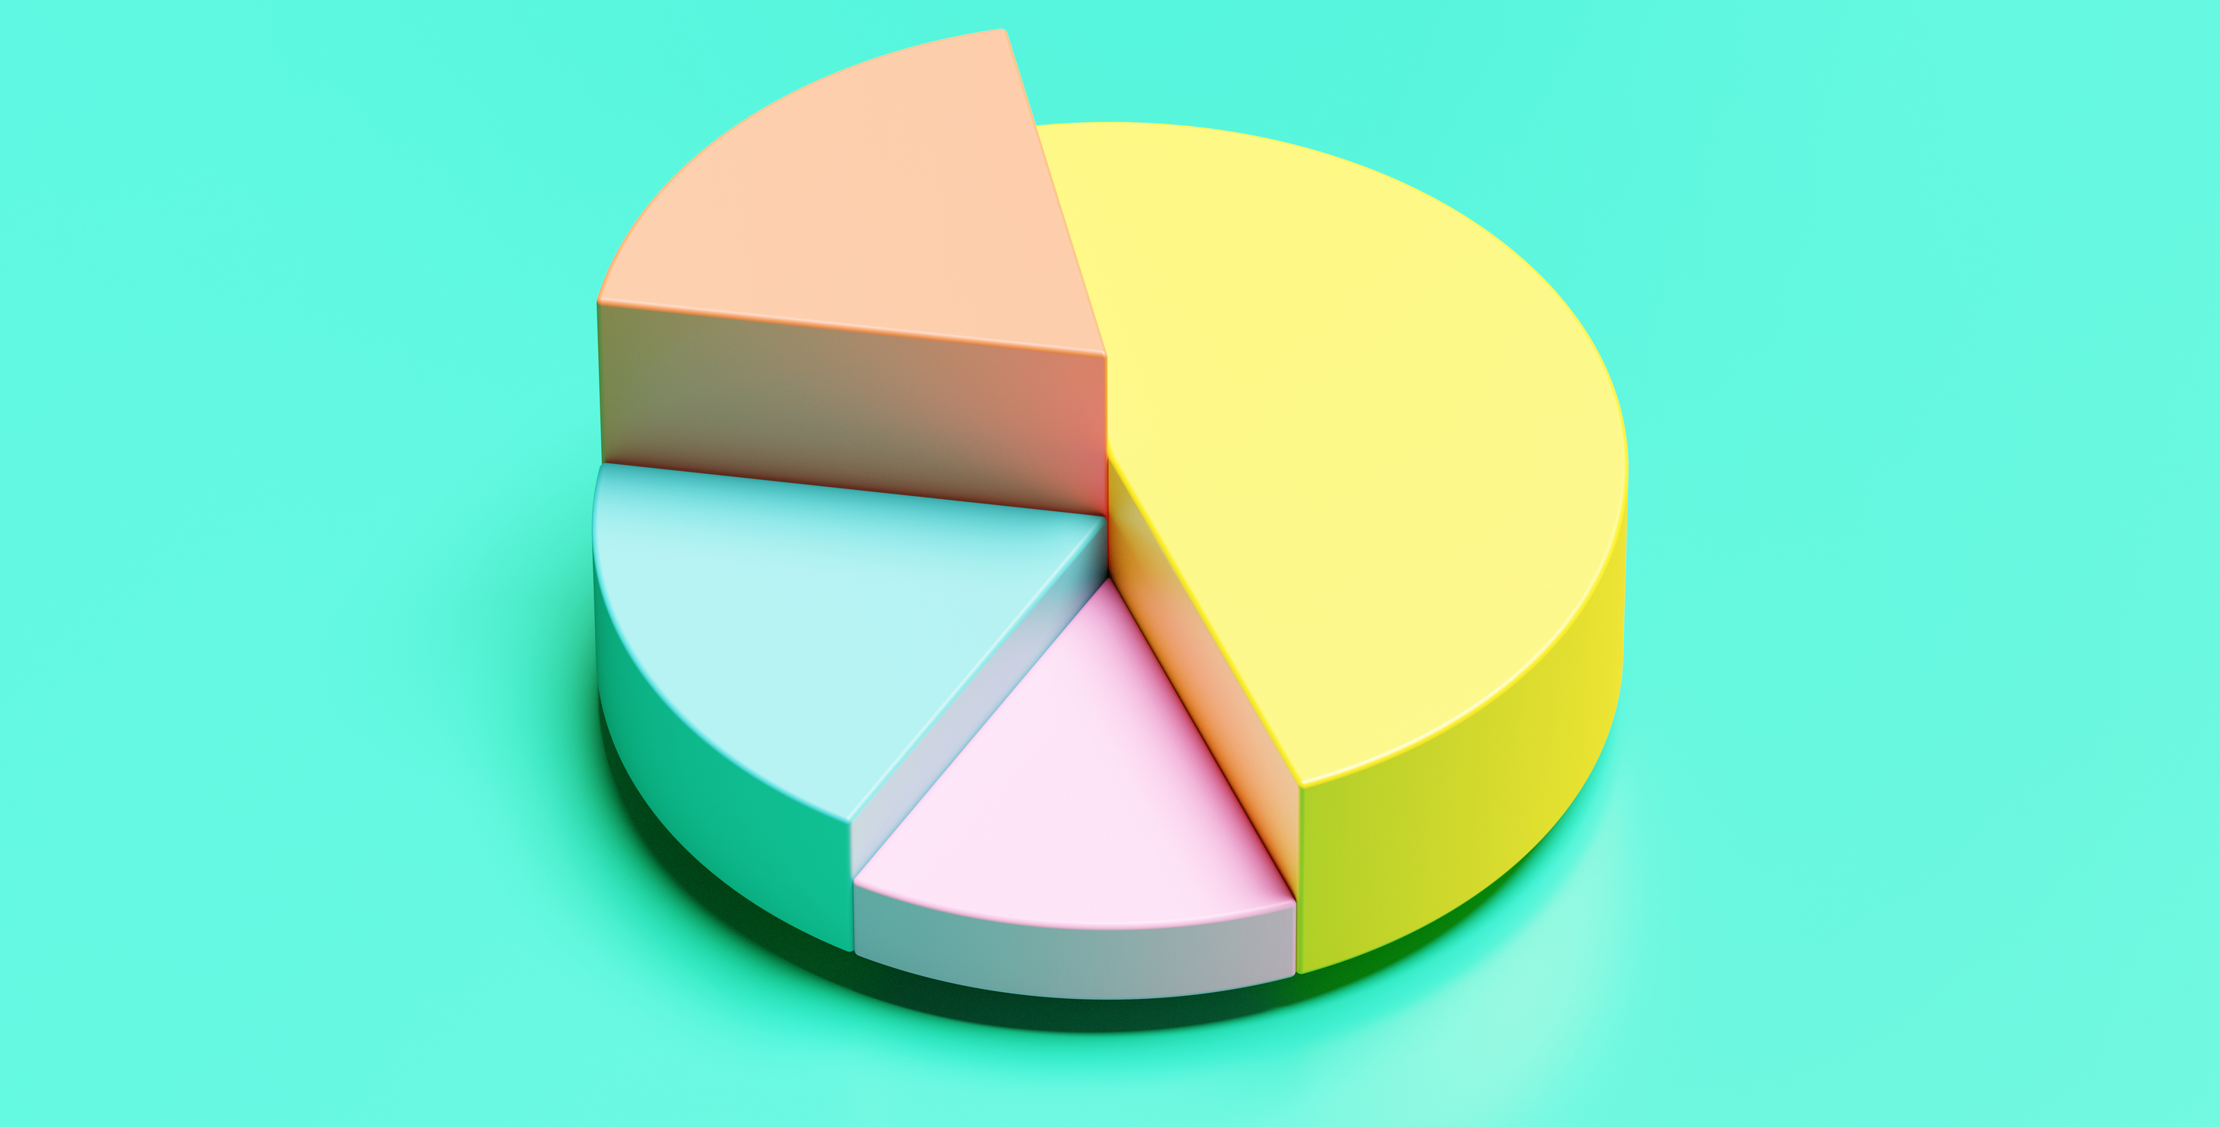
Herramientas o Tecnologías Usadas (II)
Procesamiento de Datos:
Escalado de datos,
Codificación de variables categóricas,
Tratamiento de valores.
Notes:
También empleamos diversas técnicas de procesamiento de datos, tales como el escalado de datos para normalizar las características, la codificación de variables categóricas para convertirlas en un formato adecuado para los modelos, y el tratamiento de valores faltantes para manejar datos incompletos.

Slide 8

Desafíos en cada parte del proceso
Recopilación de datos.
Limpieza y preprocesamiento.
Selección de características.
Modelado.
Evaluación.
Notes:
Explicar cada reto brevemente:
1. Se utilizó un dataset de Kaggle disponible en formato CSV.
2. Se aplicaron técnicas de EDA para tratar valores faltantes y atípicos.
3. Se identificaron las características más importantes mediante técnicas estadísticas y de visualización.
4. Se probaron varios modelos y se ajustaron los hiperparámetros utilizando GridSearchCV.
5. Se usaron métricas como precisión, recall, f1-score y roc-auc para evaluar el rendimiento de los modelos.

Slide 9

Esquema del Proyecto
Definición del problema.
Recopilación de datos.
Exploración y limpieza de datos.
Análisis exploratorio de datos (EDA).
Selección y ajuste de modelos.
Evaluación de modelos.
Interpretación de resultados y conclusiones.
Notes:
El esquema del proyecto siguió una estructura bien definida: empezamos con la definición del problema, recopilamos y limpiamos los datos, realizamos un análisis exploratorio de datos, seleccionamos y ajustamos los modelos, evaluamos los modelos y finalmente interpretamos los resultados y sacamos conclusiones.

Slide 10

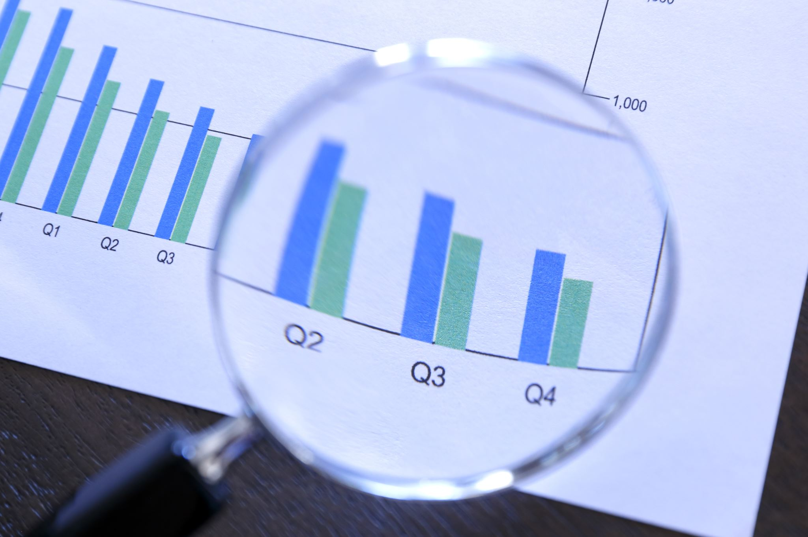

Visualizaciones y Resultados
El notebook incluye varias visualizaciones y métricas de rendimiento de los modelos probados. Estas visualizaciones ayudan a entender la distribución de los datos, la importancia de las características y el rendimiento comparativo de los diferentes modelos.

Slide 11

Echemos un vistazo al notebook…
Notes:
Enseñar el notebook.

Slide 12

¿Preguntas?
Notes:
Preguntas.

Slide 13

Notes:
Eso es todo amigos.

